Slide 1
Mon parcours de professionnalisation
D'Oodrive à ELECTRA

Slide 2

Deux entreprises différentes dans leur transformation digitale.

Slide 3

Le contexte chez Oodrive
_ Entreprise créée en 2000, en phase de maturité
_ Une infrastructure on-prem 80% Windows
_ Des technologies vieillissantes
_ Un siège sociale à Paris, des filiales disséminés en France, et une antenne à Tunis
_ Vrai enjeu cybersécurité dû au positionnement de l'entreprise
_ Bascule de certains services internes vers le service IT Prod pour une meilleure isolation des services vitaux.
_ Enjeux réseaux importants au vu de la disposition géographique de l'entreprise

Slide 4

Le contexte chez Electra
_ Entreprise créée en 2021, en phase de scale-up.
_ Une infrastructure Full-cloud, très en avance sur les outils utilisés.
_ Un siège sociale à Paris, des filiales disséminées à travers l'Europe de l'Ouest.
_ L'enjeu IT principal ici est la scalabilité des outils utilisés.
_ Service Desk de deux personnes, opérant l'IT interne, au sein d'un département Data. Projets transverses avec Team Station et Team Conformité.
_ Enjeux réseaux importants sur les stations.

Slide 5

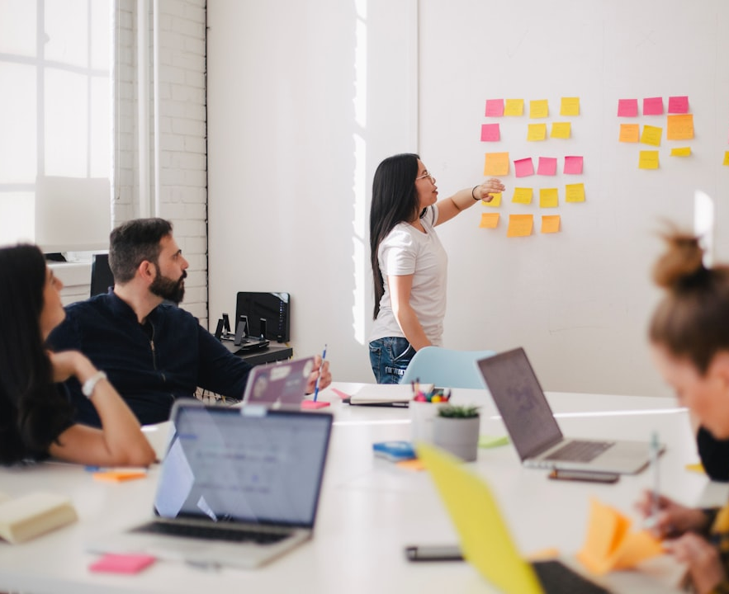

Enrichissement des compétences
Challenges
Relationnel
Traçabilité
Maintenir un niveau de service sur des outils anciens chez Oodrive, et assurer la scalabilité IT chez Electra
Prendre rapidement ses marques dans un service en place chez Oodrive, créer une relation de confiance dans un service naissant chez Electra
Noter tout ce que l'on fait, suivre l'avancement des projets et réfléchir à l'avenir

Slide 6

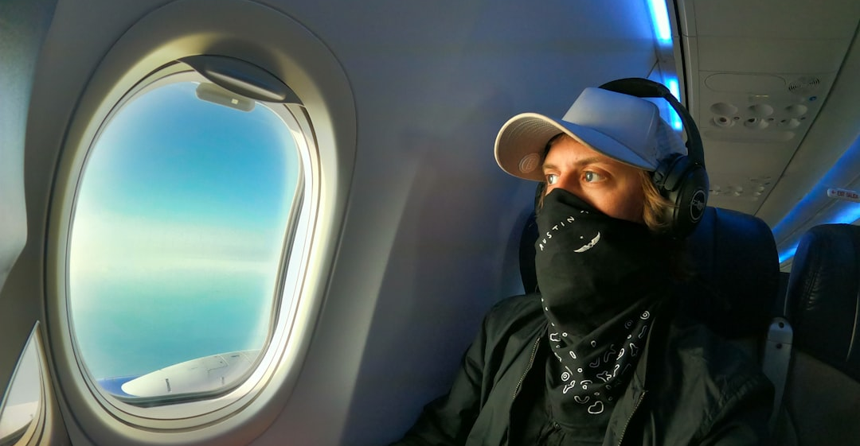
Adaptation aux nouvelles façons de travailler
Responsabilité écologique
Télétravail
En tant qu'entreprise, nous nous devons d'économiser les ressources.
Gérer l'accès aux ressources et la cybersécurité dans un environnement décentralisé.

Slide 7

30 APRIL 2025
PPE1: Configuration d'un
​Master et MDT @ Oodrive
PPE1. Montage, mise à jour et déploiement du Master @ Oodrive.md
_ Montage du master avec logiciels, GPO, updates
_ Transmission au WDS
_ Déploiement via MDT
​

Slide 8
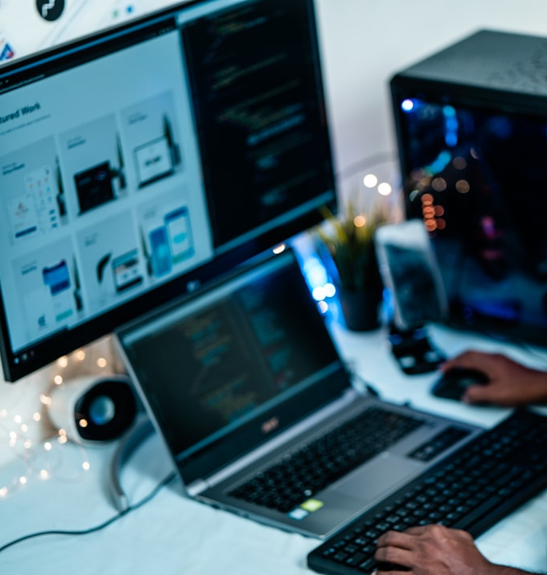
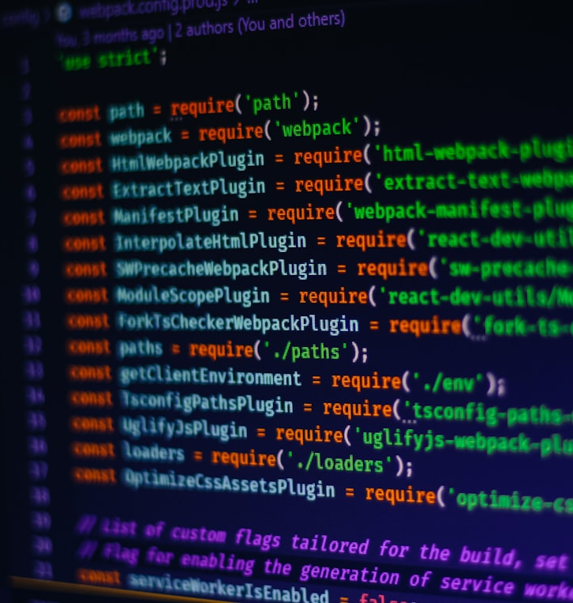
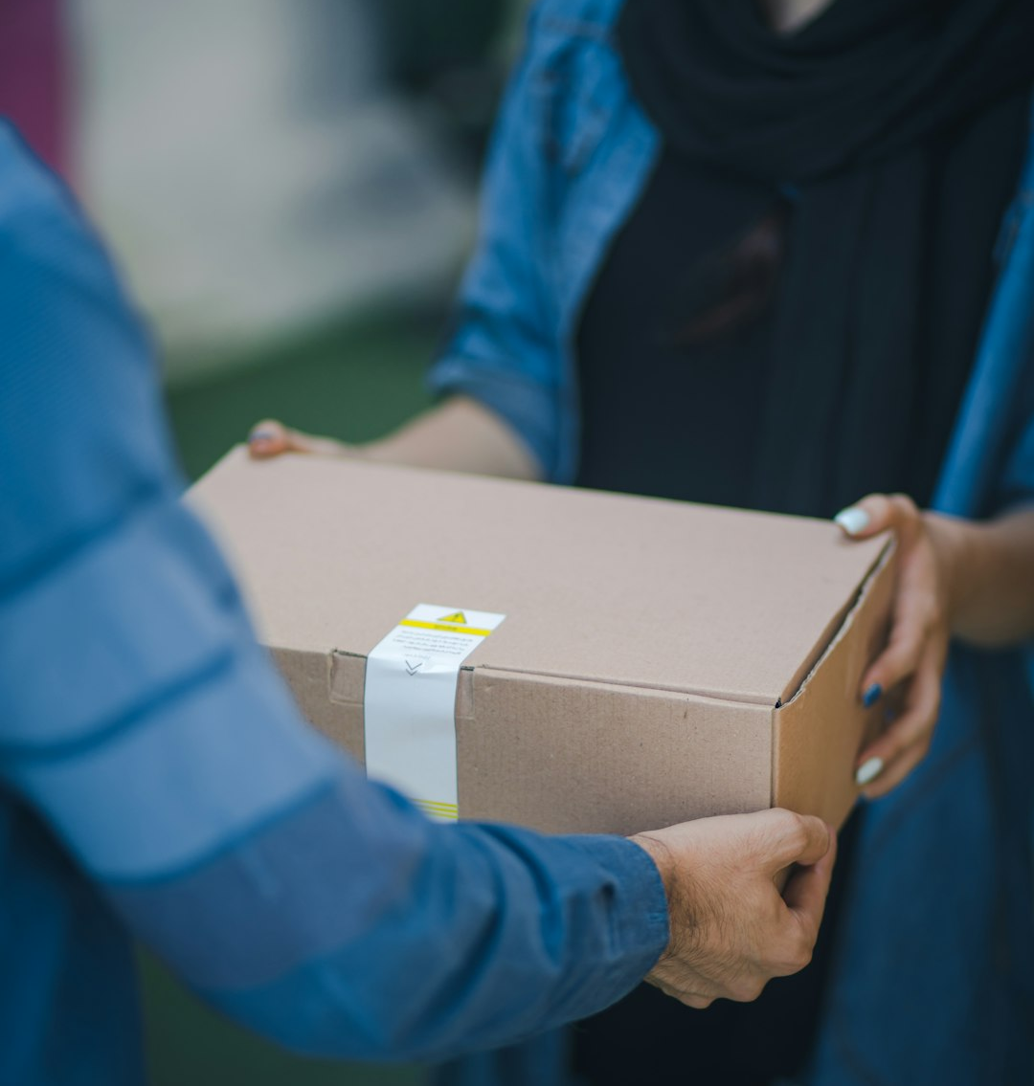
PPE2: Master des postes @ Oodrive
PPE2. Master des postes @ Oodrive.md
Anticiper
Préparer
Délivrer
La demande, via la gestion des stocks.
La machine, s'assurer de la bonne configuration.
avec rapidité et organisation.

Slide 9
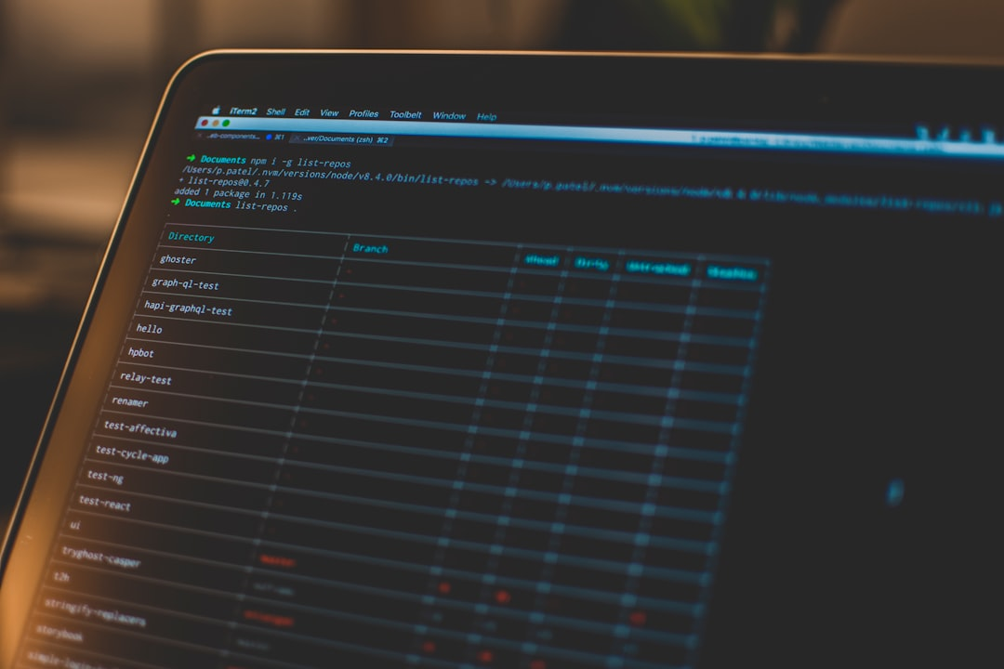
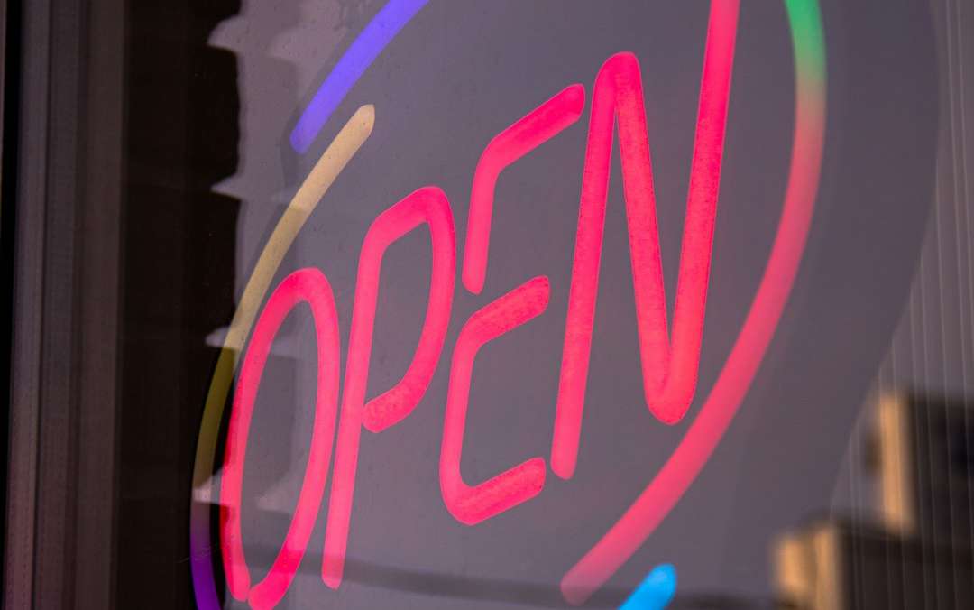
30 APRIL 2025
PPE3: Gestion d'un VPN interne @ Oodrive
PPE3. Maintenance d'un VPN interne @ Oodrive.md
Maintenir le serveur fonctionnel
Différents niveaux d'accès
Update, agent
S'assurer des ressources accessibles par chaque profil.

Slide 10
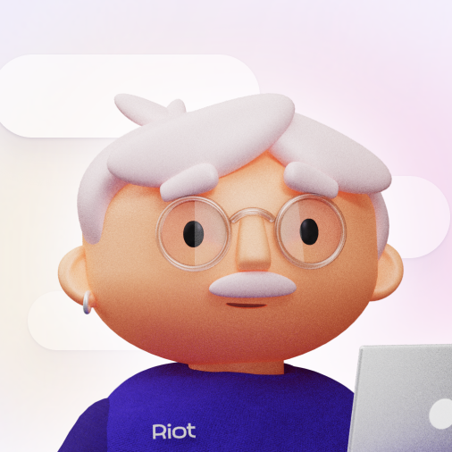

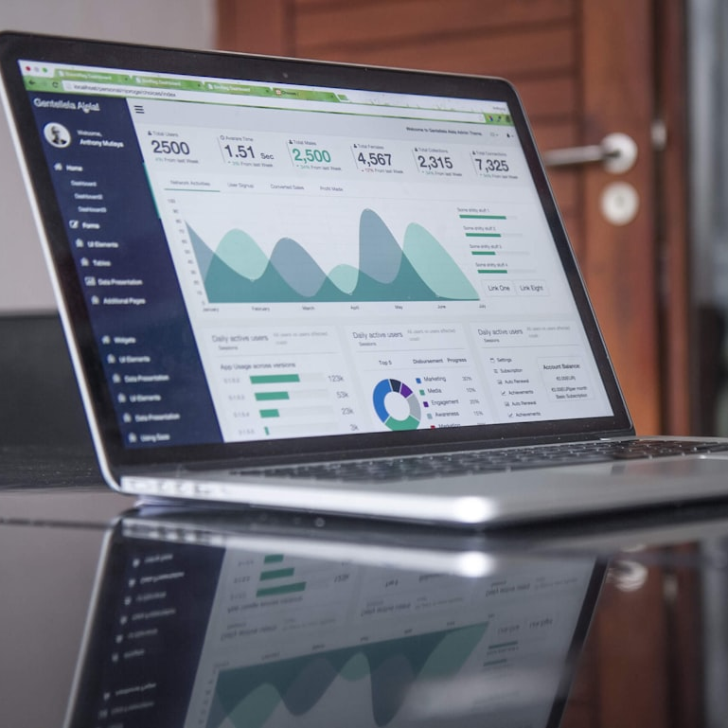
30 APRIL 2025
PPE4: Formation utilisateurs
PPE4. Formation des utilisateurs @ Electra.md
Envoi de faux phishing, campagne de formation cybersécu orientée utilisateur.
Verrouillage laptop, filtre de confidentialité, etc.
Gestionnaire de mots de passe
Bonnes pratiques
Try Riot
Dashlane

Slide 11
PPE5: MDM Configuration
PPE5. Configuration d'un MDM WS1 @ Electra.md
_ Création des profils afin d'avoir une visibilité complète sur leur application (bitlocker, screen lock, etc.)
_ Déterminer la bibliothèque logiciel
_ S'assurer du rattachement des comptes utilisateur au MDM afin d'assurer une authentification + déploiement 0 friction
_ Maintenir le MDM
_ Wipe/lock les PC à distance en cas de problème
_ Intégrations Intune, Apple BM, Vanta
​

Slide 12

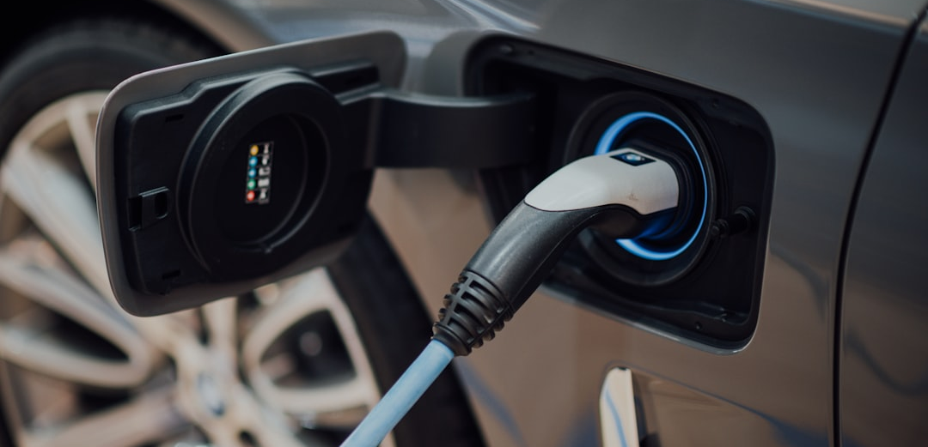
IT Expertise
Oodrive Experience
Un an à Oodrive, une expérience très proche de mes cours théoriques, et un plongeon tête la première dans l'informatique.
Electra Journey
Adaptation à un environnement full SaaS/Cloud, me montrant ainsi des nouvelles méthodes de travail et un cadre anglophone.

Slide 13
Et après ?
Aspiration scolaire
Obtenir une formation pour aller plus loin (LP ASSR, ou passerelle master Informatique)
Aspiration professionnelle
Devenir responsable informatique, continuer à opérer sur le parc et le rendre plus moderne et sécuritaire.

Slide 14
Avez-vous des questions ?

